Slide 1
제어기 설계
텀프로젝트 발표
- 모터 회전각 제어 -
2014146042 주성민

Slide 2
목차
01
초기 계획 모델
매트랩을 사용한 제어기 설계
02
03
주요코드 설명
최종 결과 및 평가
04

Slide 3
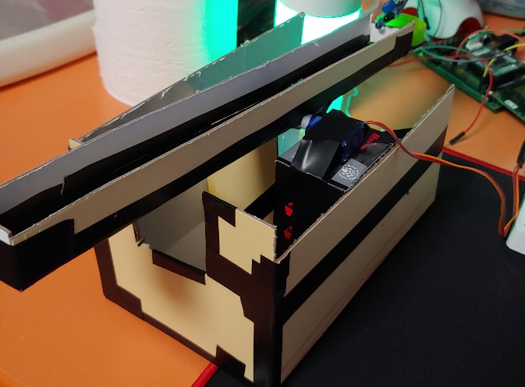
초기 계획 모델
모델 설명
- 서보모터의 각을 제어하여 공의 위치를 제어

Slide 4
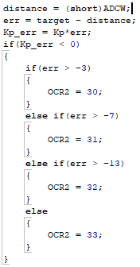
모델에 사용한 코드
- 간단한 비례제어기로 먼저 설계하여 동작을 확 인 후 더 정밀한 제어기를 설계하려고 계획.
- 공과 거리를 측정하여 오차를 구한 후, 오차에 비례상수를 곱하여 서보모터를 제어하는 알고리즘.
- 공과 거리를 측정하여 오차를 구한 후, 오차에 비례상수를 곱하여 서보모터를 제어하는 알고리즘.
- 초기에 5번의 거리측정을 한 후 중앙 값을 받아오는 Median Filter를 사용하였으나 모델의 반응속도가 느려서 정밀한 제어가 불가능.
- ADC의 최소 분주비(2분주)를 사용하여 사용하였지만 정밀 제어 실패.

Slide 5
매트랩을 사용한 제어기 설계
사용 모델
- DC모터의 회전(각) 제어 모델.
모델 사용 이유
- 앞서 시도했던 모델과 비슷한 모델을 선택.
설계 계획
- 개인적으로 부족했던 P, PI, PD, PID 제어기를 설계해본 후 비교.
- 제어가능성을 판단 후 상태 피드백 제어기 설계.

Slide 6
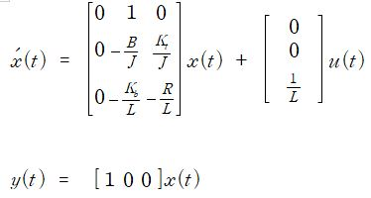
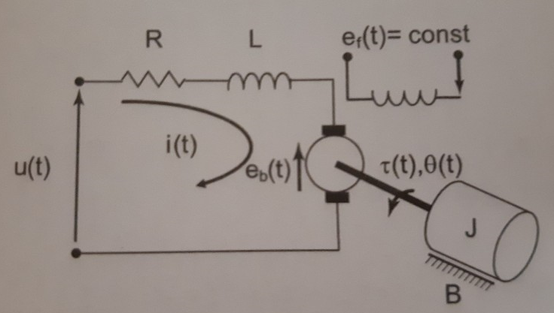
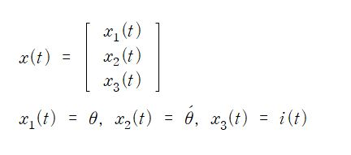
- 매트랩에 사용한 모델 설명
* B = 점성마찰계수, Kt = 모터 토크 상수, Ke 역기전력 상수

Slide 7
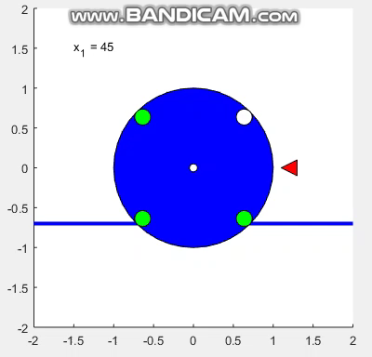
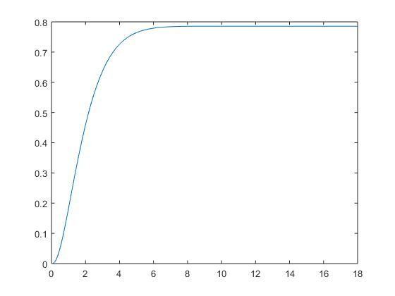
최종 결과 및 평가 - P제어기
- 적절한 비례상수를 선택하여 제어한 결과.
- 목표값에 도달할수록 힘이 약해진다.
- 너무 작은값을 선택하면 잔류편차가 생기게 된다.

Slide 8
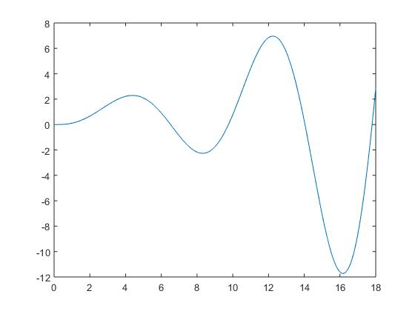
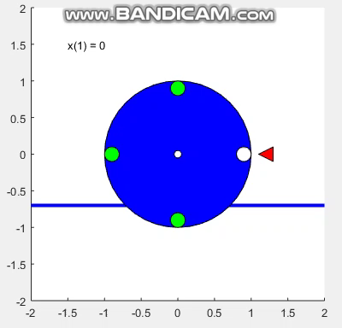
최종 결과 및 평가 - PI제어기(Kp = 0)
- 비례제어가 없다면 진동, 발산하는 결과가 나옴.
- 누적 적분 성분때문에 변화량이 늘어나는것을 볼 수 있음.

Slide 9
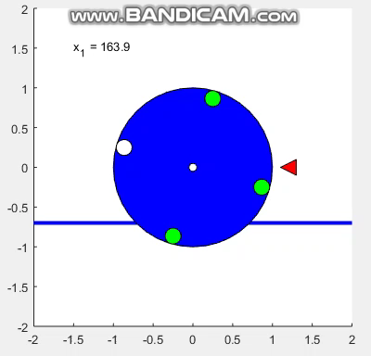
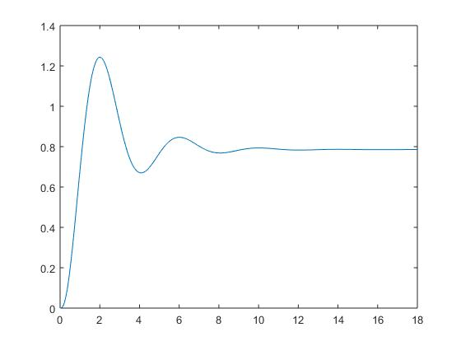
최종 결과 및 평가 - PI제어기
- 비례상수를 적당히 설정하여 PI제어를 한 결과.
- 트래킹 성능이 좋지 않지만, 목표치 부근에서 토크를 생성해주는 장점.
- 잔류편차를 제거해주는 역할을 한다.

Slide 10
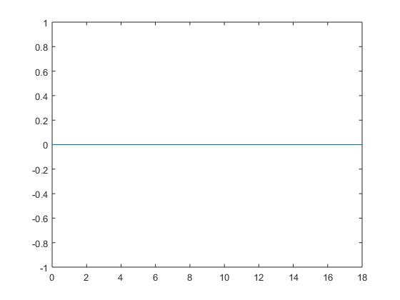
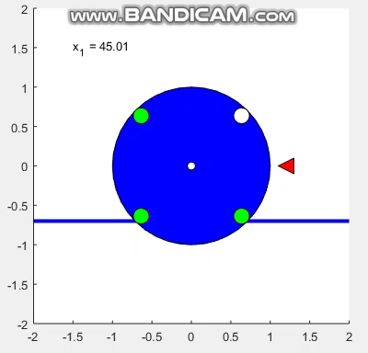
최종 결과 및 평가 - PD제어기(Kp = 0)
- 비례상수가 0이면 비례제어기의 오차의 변동이 없기때문에 아무 변화가 없음.

Slide 11
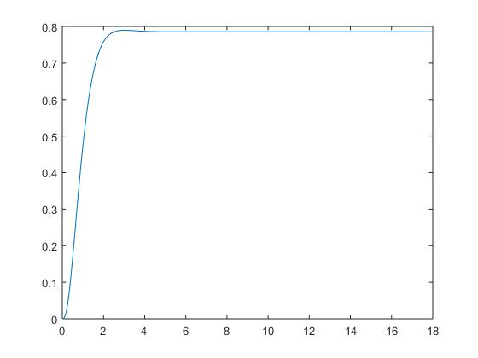

최종 결과 및 평가 - PD제어기
- 비례상수를 적당히 설정하여 PD제어를 한 결과.
- 트래킹성능이 상당히 좋아진 결과를 볼 수 있음.

Slide 12
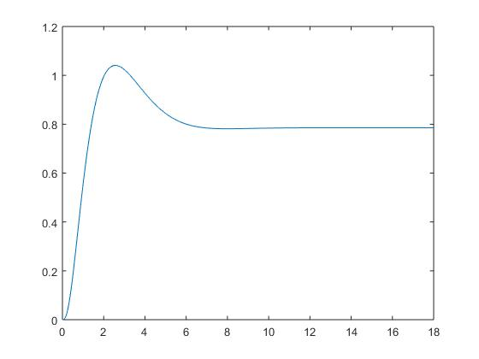
최종 결과 및 평가 - PID제어기
- P,I,D(비례, 적분, 미분) 각각의 장점들을 합친 PID제어의 결과.
- Kp = 18, Ki = 8, Kd = 7 로 설정.

Slide 13
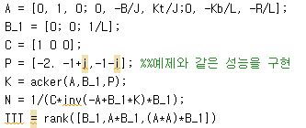

최종 결과 및 평가 - 상태 피드백 제어기(제어가능성 확인)
- 제어가능성을 확인하는 과정.
- N = 3 으로 만족.

Slide 14
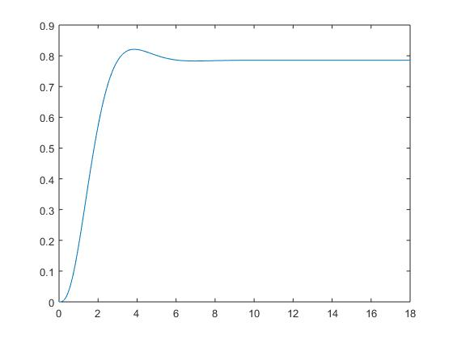
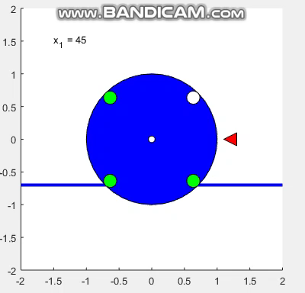
최종 결과 및 평가 - 상태 피드백 제어기
- 적절한 극점을 선택 후, Ackerman 공식을 사용하여 제어.

Slide 15
최종 결과 및 평가 - 두 제어기 비교
- 좌측은 PID, 우측은 상태피드백 제어기.
- 매번 오차를 계산해야하는 PID제어기와 다르게 상태피드백 제어기는 Ackerman 공식을 이용해 한 번 계산.
- 과도응답 특성은 차이가 있지만, 정상상태 특성은 비슷하다고 볼 수 있음.

Slide 16
감사합니다
2014146042 주성민

